Slide 1
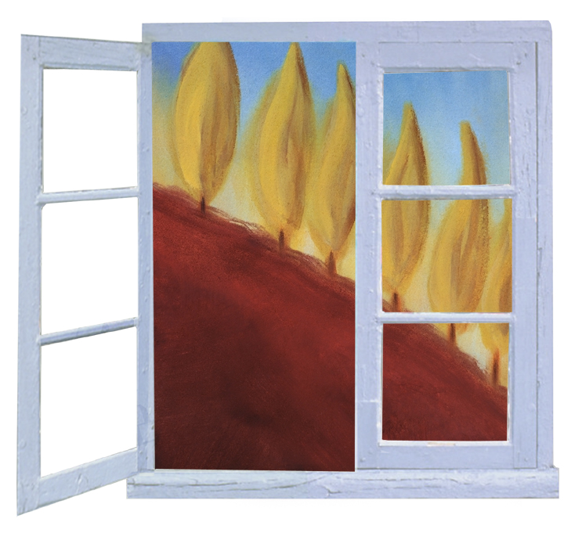

מינהל עובדי הוראה
אגף התמחות וכניסה להוראה
ברוכים הבאים לעיסוק
בחינוך ובהוראה

Slide 2

התפתחות קריירה
פאנל
לבוגרי מכון וייצמן
יום ראשון, ל' ניסן תשע"ה, 19 באפריל 2015

Slide 3
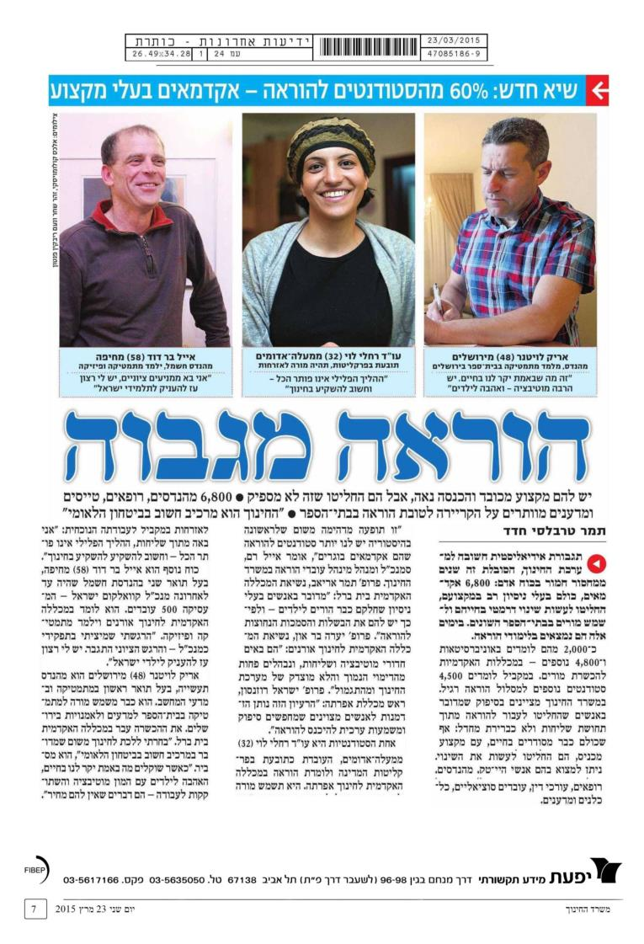

Slide 4
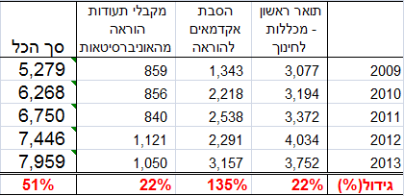

Slide 5
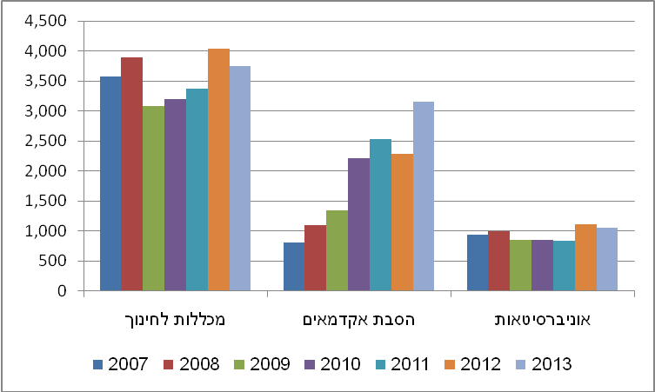
מספר הבוגרים

Slide 6
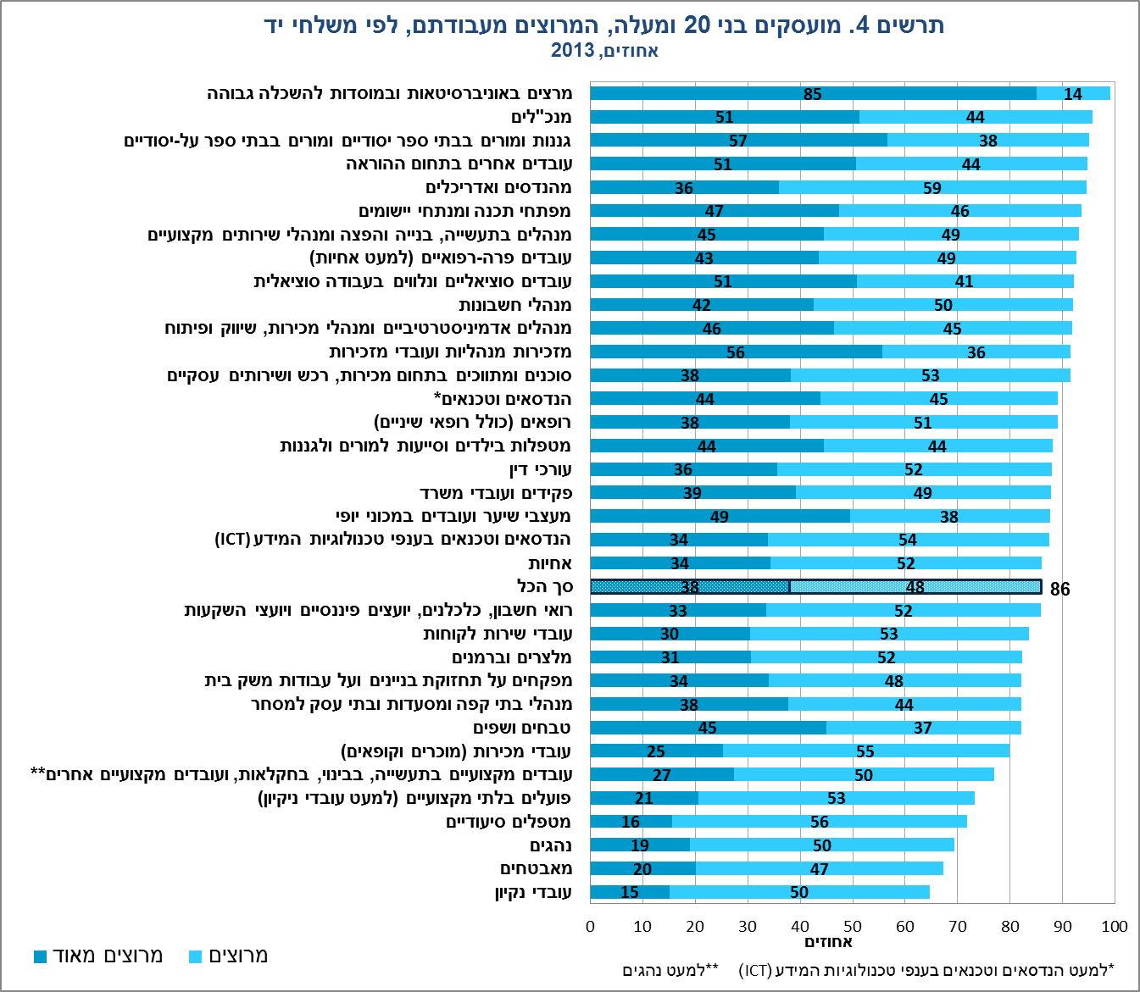

Slide 7
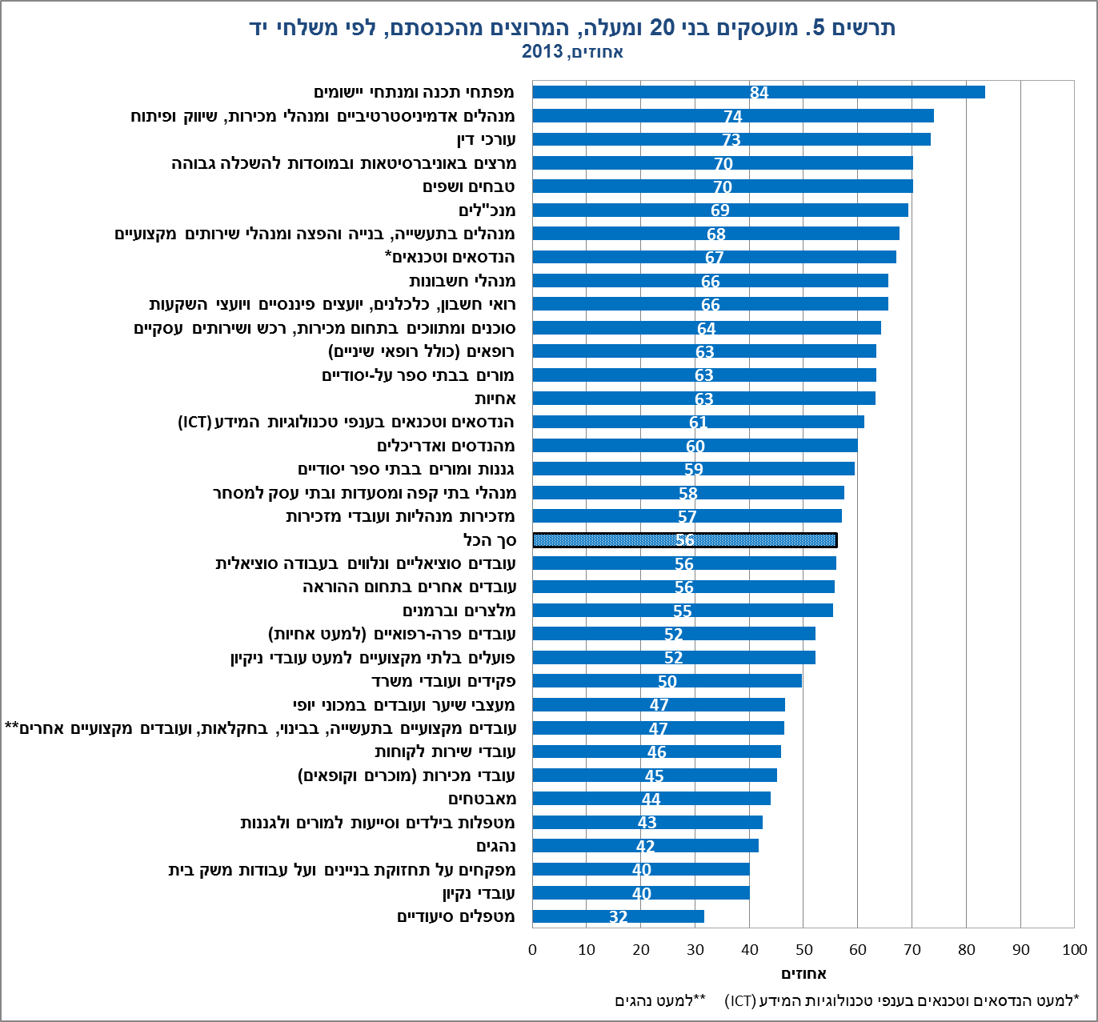

Slide 8
סיפוק בעבודה סיפוק מקצועי - מורים
דוברי ערבית | דוברי עברית | נתון בין-לאומי | כלל ישראל | ההיגד
86% | 86% | 78% | 86% | היתרונות הנובעים מעבודה כמורה עולים בבירור על החסרונות
69% | 87% | 78% | 83% | לו יכולתי להחליט שוב, עדיין הייתי בוחר לעבוד כמורה
17% | 7% | 10% | 9% | אני מתחרט על החלטתי להיות מורה
35% | 20% | 31% | 24% | אני תוהה אולי היה עדיף לבחור מקצוע אחר
55% | 27% | 31% | 34% | אני חושב שמקצוע ההוראה מוערך בחברה
האחוזים מציינים את שיעור העונים "מסכים" ו-"מסכים מאד"

Slide 9



Slide 10


Slide 11


Slide 12


Slide 13


Slide 14


Slide 15


Slide 16


Slide 17


Slide 18


Slide 19


Slide 20


Slide 21
סרטוני הדרכה

Slide 22
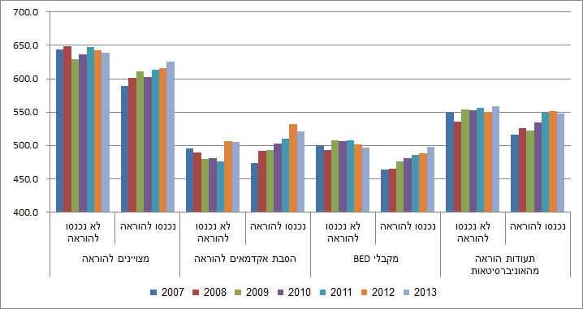
ציון פסיכומטרי ממוצע

Slide 23
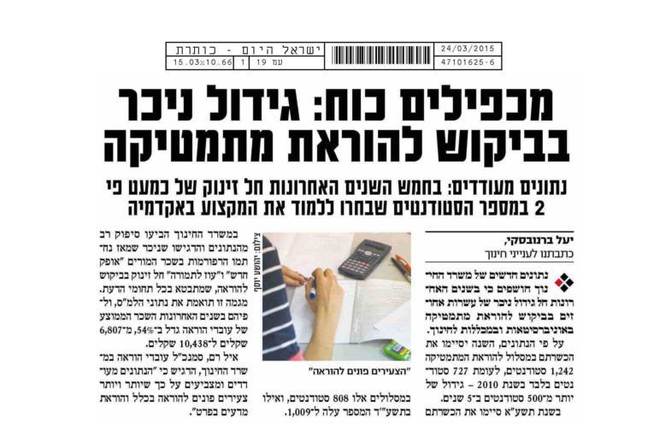

Slide 24
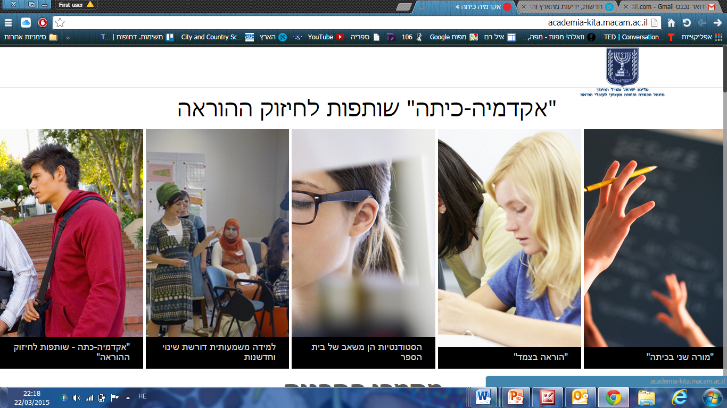
http://academia-kita.macam.ac.il/

Slide 25


Slide 26
"כיצד אני מלמד?" פרקטיקות הוראה - מורים
דוברי ערבית | דוברי עברית | נתון בין-לאומי | כלל ישראל | ההיגד
71% | 69% | 73% | 69% | הצגת סיכום של החומר שנלמד לאחרונה
81% | 61% | 72% | 66% | בדיקת החוברות או שיעורי הבית של התלמידים
59% | 47% | 68% | 50% | מתן מטלות המדגימות כיצד הידע החדש או הכישורים החדשים שימושיים בחיי היומיום או בעולם העבודה
23% | 35% | 47% | 32% | עבודה בקבוצות קטנות כדי להגיע לפתרון משותף או למטלה
40% | 31% | 44% | 33% | מתן מטלות שונות לתלמידים המתקשים בלמידה ו/או לתלמידים היכולים להתקדם מהר יותר
16% | 20% | 37% | 19% | שימוש של תלמידים בתקשוב לצורך פרויקטים או עבודה בכיתה
האחוזים מציינים את שיעור העונים על האפשרויות "לעיתים קרובות" ו-"בכל השיעורים או כמעט בכולם"

Slide 27
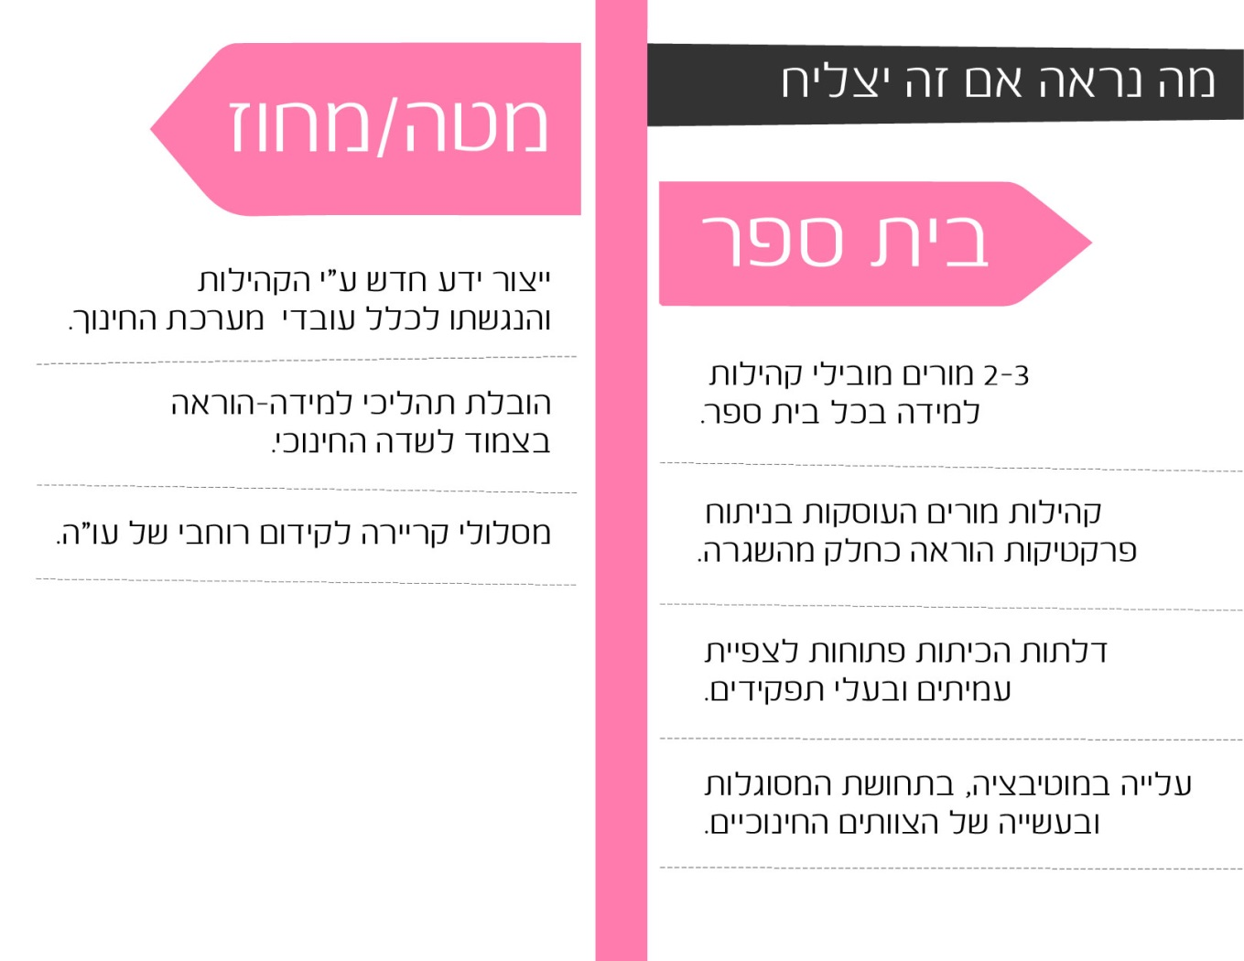
פיתוח מקצועי ללמידה משמעותית

Slide 28
מינהל עובדי הוראה
אגף התמחות וכניסה להוראה
מחכים לכם!!!
כן לעיסוק
בחינוך ובהוראה

